Slide 1
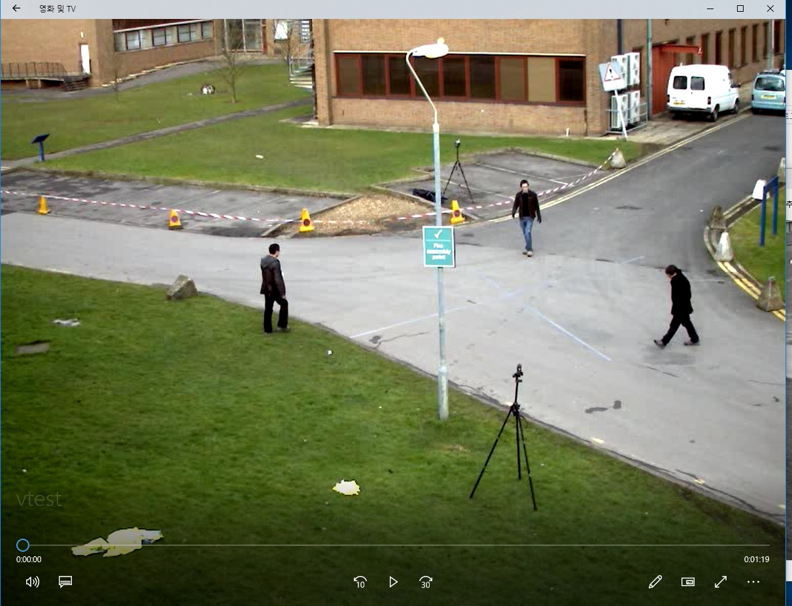
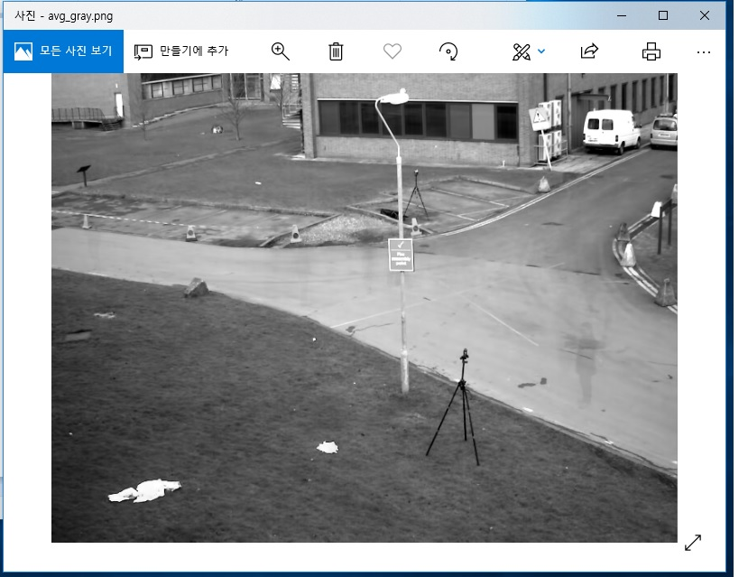
비디오 영상 분할 -배경 차영상 (background subtraction)
배경비디오
배경 영상과 현재 입력 프레임 영상 사이의 화소 차이를 계산하고,임계값 이상의 화소 위치를 변화가 있는 화소로 판단하여 배경 영상을 계산하는 논리 입니다.
프로젝트 배경 사진 설정에서 사용 가능한 부분으로 보고 있습니다.
(사용가능성:배경으로 할 영역을 비디오영상 분할 로 배경을 추출하고 배경과 찍은 사진을 비교하여 주차장 영역에서 주차한 물체에 대해 사각형으로 보여주는 것으로 예상합니다.)
실행결과

Slide 2
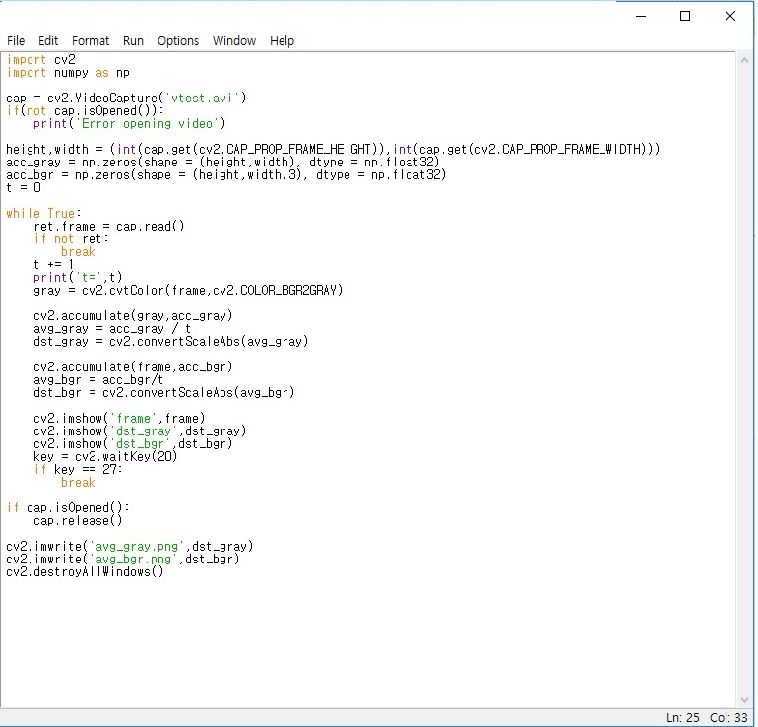
코드

